Slide 1


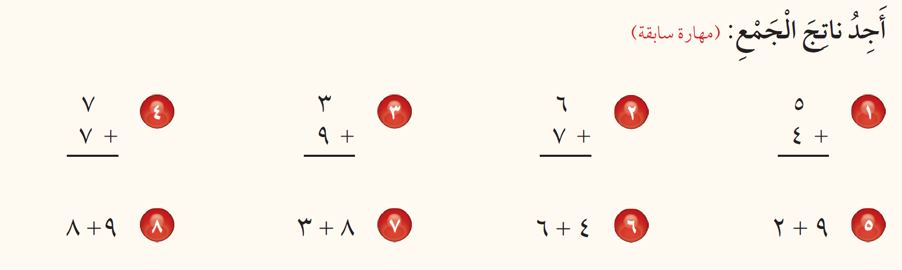
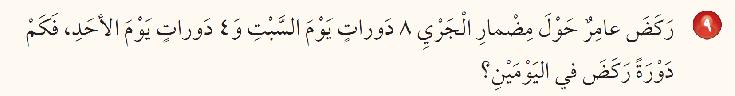

أجيب عن الأسئلة الآتية :
ص ٥٢
التهيئة
الجمع
الفصل الثاني
١٤
١٢
١٣
٩
= ١٧
= ١١
= ١٠
= ١١
٨ + ٤ = ١٢ دورة

Slide 2
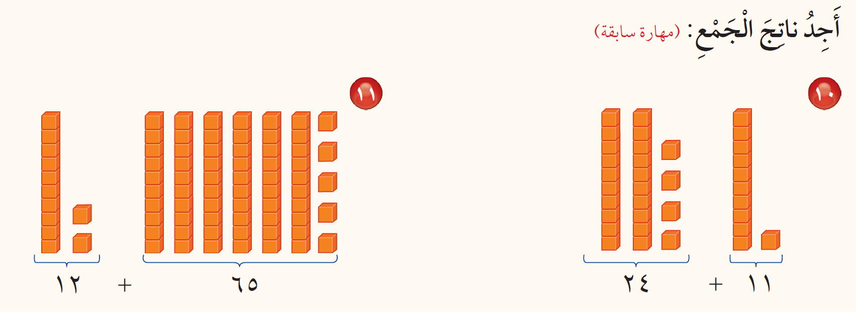
أجيب عن الأسئلة الآتية :
ص ٥٢
التهيئة
الجمع
الفصل الثاني
٧٧
٣٥

Slide 3
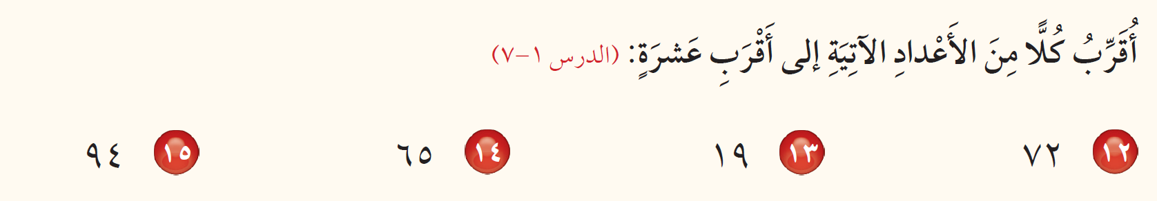
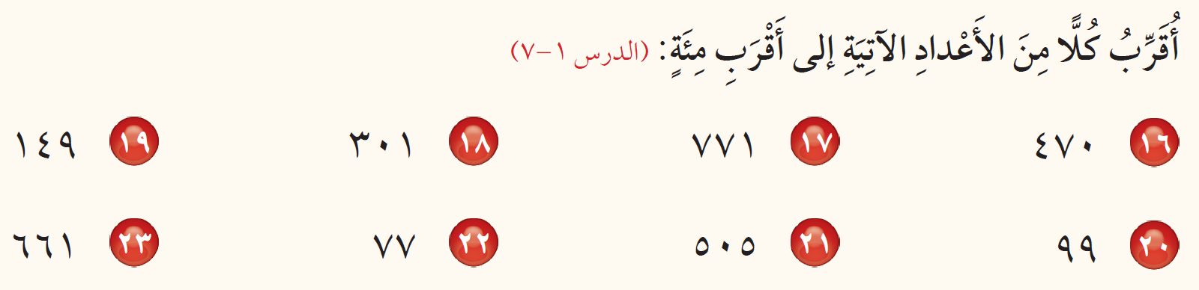
أجيب عن الأسئلة الآتية :
ص ٥٢
التهيئة
الجمع
الفصل الثاني
٩٠
٧٠
٢٠
٧٠
٣٠٠
٨٠٠
٥٠٠
١٠٠
١٠٠
٥٠٠
١٠٠
٧٠٠

